Slide 1


9
猎人海力布
第 一 课时
助读资料
初读感知
当堂检测

Slide 2

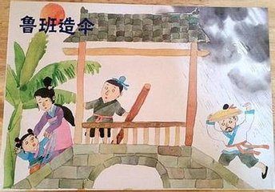
你读过民间故事吗？
宝莲灯 鲁班造伞

Slide 3
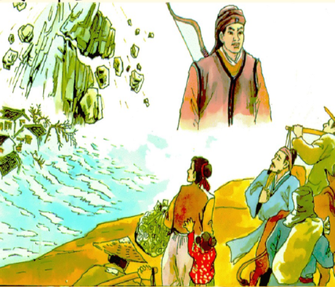
有一块奇特的石头，传说是海力布变的，海力布是一个猎人，怎么变成了一块石头呢？

Slide 4

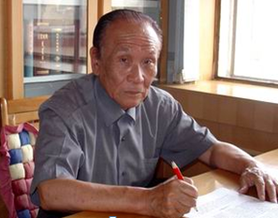
走近作者
甘珠尔扎布(1903年7月17日—1970年)
别名韩绍约、川岛隆良，蒙古族， 辽宁彰武人。《猎人海力布》是甘珠尔扎布整理的。民间故事有两个突出的特点：1.时代久远，往往伴随着人类的成长历程而经久不衰；2.口头传播，民间故事大都以口头形式传播。从这两个特点，我们就可以发现：民间故事往往因为时代久远、又是口头传播，所以很难找到一个确切的作者。

Slide 5

学习目标
1. 会认本课3个生字，会写13个生字，理解生字组成的词语。 (重点)
2. 默读课文，能说出课文写了海力布的哪几件事情。(重点)
3. 初步感知文意，了解课文内容。(难点)

Slide 6


自读提示
请同学们自由朗读课文，注意读准字音，读通句子，难读的地方多读几遍。

Slide 7
我会认
chóu shì huǎng xī
誓
谢 发 话 牲
酬
谎
牺

Slide 8

酬谢
发誓
chóu
shì
报酬
誓言
酬
誓
壮志未酬
海誓山盟

Slide 9
谎话
牺牲
huǎng
xī
说谎
文牺
谎
牺
弥天大谎
自我牺牲

Slide 10
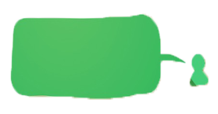

多音字
加点的字是多音字！
读一读下面的句子，看看你有什么发现？
在内蒙古自治区，流传着一个动人的民间故事。
.
chuán (传染)
zhuàn (传记)
传
注意加点字的读音！
读一读：从他的传(zhuàn)记里，我们知道他母亲是得
了传(chuán)染病而死的。
.
.

Slide 11

理解词语
根据意思写词语。
1. 珠玉宝石的总称。 ( )
2. 崩裂而倒塌。本文指的是突然分裂开后而倒塌。( )
3. 从头到尾完全照原样。本文指把怎么得到宝石，怎么听见鸟商量，以及为什么不能把听到的消息告诉别人的经过从头到尾说一遍。 ( )
珍宝
崩塌
原原本本

Slide 12
理解词语
4.各种鸟兽的总称。 ( )
5.形容非常真实。 ( )
6.震动了天地。本文指大山崩裂的响声巨大。( )
飞禽走兽
千真万确
震天动地

Slide 13

检查自读情况
指名读课文，同学互评：字音是否正确，句子是否通顺。

Slide 14
再读课文，想一想课文写了什么？
本文讲的是猎人海力布打猎时救了龙王的女儿，得到一块宝石，使他听得懂动物的语言，他把利用宝石听到了大山要崩塌、洪水要淹没村子的可怕消息告诉了乡亲们，乡亲们得救了，而他自己却变成了石头。

Slide 15
我会写
提示：点击生字进入详细讲解。
酬
珍
叮
嘱
塌
焦
誓
谎
延
悔
扶

Slide 16
我会写
chóu
酬谢
酬
结构：左右
音序：C 部首：酉
组词：报酬 壮志未酬
书写指导：酉字要窄、里边有一短横，州字第二笔是竖撇、稍长，中竖要短，右竖最长。
造句：老奶奶拿出钱来酬谢我帮
她过马路。

Slide 17
我会写
zhēn
珍宝
珍
结构：左右
音序：Z 部首：王
书写指导：王字要窄小，人字稍扁宽，下边三撇上下排列、下撇要长。
组词：珍珠 奇珍异宝
造句：大海中蕴藏着好多的珍宝。

Slide 18
我会写
dīng
叮嘱
叮
结构：左右
音序：D 部首：口
组词：叮咛 千叮万嘱
书写指导：口字要小、位置靠上，丁字横稍短、竖钩的竖要长、写钩时稍顿笔。
造句：老师叮嘱我们一定要遵守
参观纪律。

Slide 19
我会写
zhǔ
叮嘱
嘱
结构：左右
音序：Z 部首：口
书写指导：尸字要窄长，禹字上窄下宽、各部分都要扁、中间一竖贯穿到下框。
组词：遗嘱 千叮万嘱
造句：我嘱咐妈妈要照管好自己。

Slide 20
我会写
tā
崩塌
塌
结构：左右
音序：T 部首：土
书写指导：土和日两字都要扁小，两个习字要紧凑、里边点小提稍长、上下排列。
组词：倒塌 鼻蹋嘴歪
造句：这栋旧楼崩塌了一大块。

Slide 21
我会写
jiāo
焦急
焦
结构：上下
音序：J 部首：隹
组词：心焦 焦躁不安
书写指导：隹稍窄、右边四横要紧凑，下边四点稍宽、匀称，首点为左点、其它三点为右点。
造句：上课铃响了很久了，我们
焦急地等着老师的到来。

Slide 22
我会写
shì
发誓
誓
结构：上下
音序：S 部首：言
组词：誓言 海誓山盟
书写指导：折字要扁宽、扌的一提和斤字的横稍长，言字的上横最长、下边都要窄。
造句：我发誓一定要把学习成绩
赶上去。

Slide 23
我会写
huǎng
谎话
谎
结构：左右
音序：H 部首：讠
组词：说谎 弥天大谎
书写指导：荒字各部分都要扁，中间亡字的第三笔是竖折不是撇折，下边儿字中间多一竖。
造句：小明是一个喜欢说谎话的
孩子。

Slide 24
我会写
yán
迟延
延
结构：半包围
音序：Y 部首：廴
组词：延期 延年益寿
书写指导：外边是廴，与辶不同；里边不是正字、上边是短撇、末笔竖折是一笔。
造句：小芳一迟延，公共汽车就快
速过去了。

Slide 25
我会写
huǐ
后悔
悔
结构：左右
音序：H 部首：忄
书写指导：母字竖折和横折钩下边都稍往左拉、末端要交叉，中间一横左右都出头。
组词：懊悔 悔之晚矣
造句：我十分后悔没有做对这道题。

Slide 26
我会写
fú
扶着
扶
结构：左右
音序：F 部首：扌
书写指导：扌的横短一提要长，夫字两横要靠上，竖撇贯穿两横，捺在第二横下、要舒展。
组词：搀扶 扶老携幼
造句：我扶着老奶奶顺利通过马路。

Slide 27

课堂小结
初读课文后，你感受到了什么？
读完这篇课文，让我们真切地感受到猎人海力布的热心助人、舍己为人。

Slide 28

一、看拼音，写词语。
chóu xiè dīng zhǔ qiān zhēn wàn què
( ) ( ) ( )
jiāo jí fā shì chí yán
( ) ( ) ( )
kuánɡ fēnɡ nù háo hòu huǐ
( ) ( )
酬谢
叮嘱
千真万确
焦急
迟延
发誓
后悔
狂风怒号

Slide 29
二、选词填空。
酬谢 答谢 报酬
1. 姐姐结婚很多人来祝福，爸爸举办了一次盛大的宴会( )各位朋友。
2. 海力布救了小白蛇，小白蛇说它的爸爸一定会( )他的。
3. 哥哥与朋友做生意，今天他的朋友给他发来了( )。
答谢
酬谢
报酬

